Slide 1

NHẬP MÔN TRÍ TUỆ NHÂN TẠO
ĐỒ ÁN GIỮA KỲ

Slide 2
THÀNH VIÊN NHÓM 4
Nguyễn Quốc Anh – 52100871 – 52100871@student.tdtu.edu.vn
Nguyễn Vũ Tường – 52100944 – 52100944@student.tdtu.edu.vn
Võ Phú Vinh – 52100947 – 52100947@student.tdtu.edu.vn
Trần Thị Vẹn – 52100674 – 52100674@student.tdtu.edu.vn

Slide 3
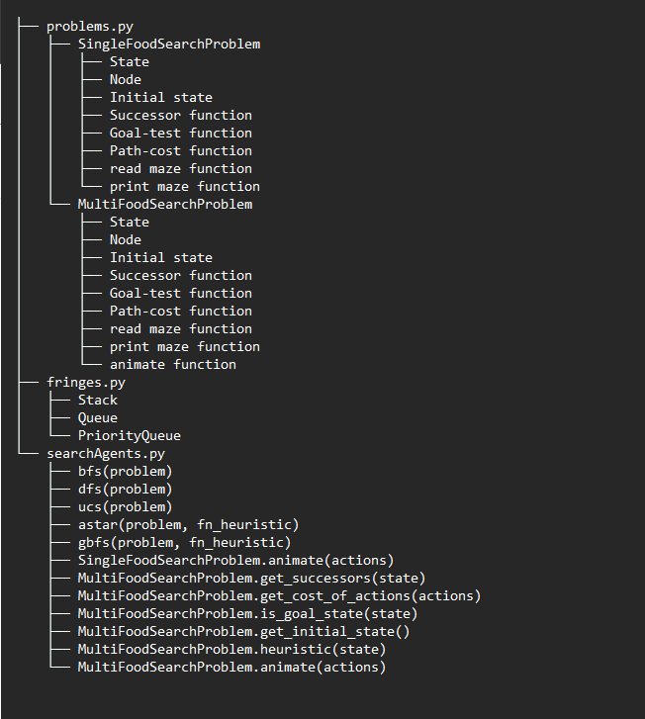
TỔNG QUAN CÂU 1
UNINFORMED SEARCH

Slide 4
TÓM TẮT
Tóm tắt các phần sẽ có trong bài toán này:
Vấn đề tìm kiếm đường đi trong mê cung.
Giới thiệu về trò chơi Pacman và mục tiêu giải quyết vấn đề tìm kiếm đường đi.
Các giải thuật tìm kiếm mù được sử dụng: tìm kiếm theo chiều rộng, tìm kiếm theo chiều sâu và tìm kiếm đồng nhất.
Các lớp và hàm được sử dụng trong sơ đồ giải quyết vấn đề tìm kiếm đường đi trong mê cung.
Cách thức áp dụng các lớp và hàm để giải quyết vấn đề tìm kiếm đường đi trong mê cung.

Slide 5
VẤN ĐỀ TÌM KIẾM
Giới thiệu tổng quan về bài toán tìm kiếm đường đi trong mê cung:
Bài toán tìm kiếm đường đi trong mê cung là bài toán phổ biến trong lĩnh vực trí tuệ nhân tạo và khoa học máy tính.
Mục tiêu của bài toán là tìm đường đi ngắn nhất từ một vị trí bắt đầu đến một điểm kết thúc trong mê cung.
Những ứng dụng thực tiễn của bài toán:
Bài toán tìm kiếm đường đi trong mê cung có rất nhiều ứng dụng thực tiễn trong đời sống, như: hệ thống dẫn đường trên ô tô, máy bay, tàu hỏa; hệ thống điều khiển robot tự động; hệ thống tìm kiếm tuyến đường giao thông công cộng, v.v.

Slide 6
PACMAN & MỤC TIÊU GIẢI QUYẾT VẤN ĐỀ
Các thông tin cần biết về Pacman:
Giới thiệu về trò chơi Pacman và cách chơi
Liên kết giữa trò chơi Pacman và bài toán tìm kiếm đường đi trong mê cung
Mục tiêu giải quyết bài toán tìm kiếm đường đi trong mê cung trong trò chơi Pacman

Slide 7
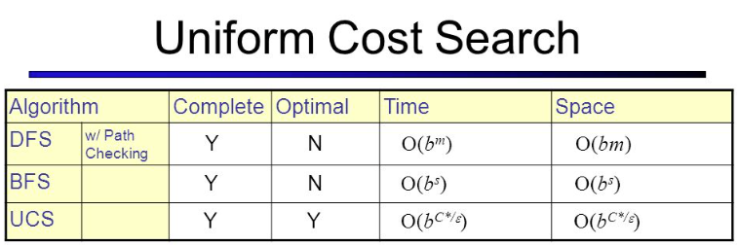
GIẢI THUẬT
Các giải thuật sử dụng:
Tìm kiếm theo chiều rộng (BFS).
Tìm kiếm theo chiều sâu (DFS)
Tìm kiếm đồng nhất (UCS).

Slide 8
GIẢI THUẬT DFS
function DEPTH-FIRST-SEARCH(problem) returns a solution, or failure
node <- α node with STATE = problem.INITIAL-STATE, PATH-COST = 0
if problem.GOAL-TEST(node.STATE) then return SOLUTION(node)
if problem INSTANCEOF MultiFoodSearchProblem AND LEN(problem.all_dot) == 0 then return node['STATE']
frontier <- a LIFO stack with node as the only element
explored <- an empty set
loop do
if EMPTY ? (frontier) then return failure
node <- POP(frontier) /*chooses the deepest node in frontier */
add node.STATE to explored
for each action in problem.ACTIONS(node.STATE) do
child <- CHILD-NODE(problem, node, action)
if child.STATE is not in explored or frontier then
if problem.GOAL-TEST(child.STATE) then return SOLUTION(child)
frontier <- PUSH(child, frontier)

Slide 9
GIẢI THUẬT BFS
function BREADTH-FIRST-SEARCH(problem) returns a solution, or failure
node <- α node with STATE = problem.INITIAL-STATE, PATH-COST = 0
if problem.GOAL-TEST(node.STATE) then return SOLUTION(node)
if problem INSTANCEOF MultiFoodSearchProblem AND LEN(problem.all_dot) == 0 then return node['STATE’]
frontier <- a FIFO queue with node as the only element
explored <- an empty set
loop do
if EMPTY ? (frontier) then return failure
node <- POP(frontier) /*chooses the shallowest node in frontier */
add node.STATE to explored
for each action in problem.ACTIONS(node.STATE) do
child <- CHILD-NODE(problem, node, action)
if child.STATE is not in explored or frontier then
if problem.GOAL-TEST(child.STATE) then return SOLUTION(child)
frontier <- INSERT(child, frontier)

Slide 10
GIẢI THUẬT UCS
function UNIFORM-COST-SEARCH(problem) returns a solution, or failure
node <- a node with STATE = problem.INITIAL-STATE, PATH-COST = 0
if problem.GOAL-TEST(node.STATE) then return SOLUTION(node)
if problem INSTANCEOF MultiFoodSearchProblem AND LEN(problem.all_dot) == 0 then return node['STATE']
frontier <- a priority queue ordered by PATH-COST, with node as the element
explored <- an empty set
loop do
if EMPTY ? (frontier) then return failure
node <- POP(frontier) /* chooses the lowest-cost node in frontier */
if problem.GOAL-TEST(node.STATE) then return SOLUTION(node)
add node.STATE to explored
for each action in problem.ACTIONS(node.STATE) do
child < - CHILD - NODE(problem, node, action)
if child.STATE is not in explored or frontier then
frontier <- INSERT(child,frontier)
else if child.STATE is in frontier with higher PATH-COST then
replace that frontier node with child

Slide 11
Class & Method
Các lớp được sử dụng:
Class | Property | Method
SingleFoodSearchProblem | state, node, initialState, successorFn, goalTestFn, pathCostFn | readMaze(), printMaze()
MultiFoodSearchProblem | state, node, initialState, successorFn, goalTestFn, pathCostFn | readMaze(), printMaze(), animate()
Các lớp được sử dụng:
bfs(problem)
dfs(problem)
ucs(problem)

Slide 12
DEMO
Link chạy demo:
https://qiao.github.io/PathFinding.js/visual/

Slide 13
TỔNG QUAN CÂU 2
Best-First Search

Slide 14
GIỚI THIỆU
Những sẽ có trong bài toán này:
Best-First-Search
SingleFoodSearchProblem
MultiFoodSearchProblem
Hàm heuristic

Slide 15
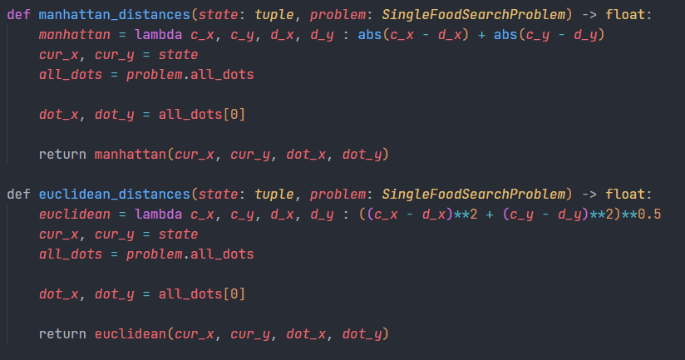
HEURISTIC & SINGLEFOODSEARCHPROBLEM
Hàm heuristic và vai trò của nó trong bài toán SingleFoodSearchProblem:
manhattan_distances(): Ước lượng khoảng cách Manhattan (tổng khoảng cách theo chiều ngang và chiều dọc) từ vị trí hiện tại của Pacman đến vị trí thức ăn gần nhất trên bản đồ.
euclidean_distances(): Ước lượng khoảng cách Euclidean (khoảng cách thẳng đo từ điểm hiện tại đến điểm đích) từ vị trí hiện tại của Pacman đến vị trí thức ăn gần nhất trên bản đồ.

Slide 16
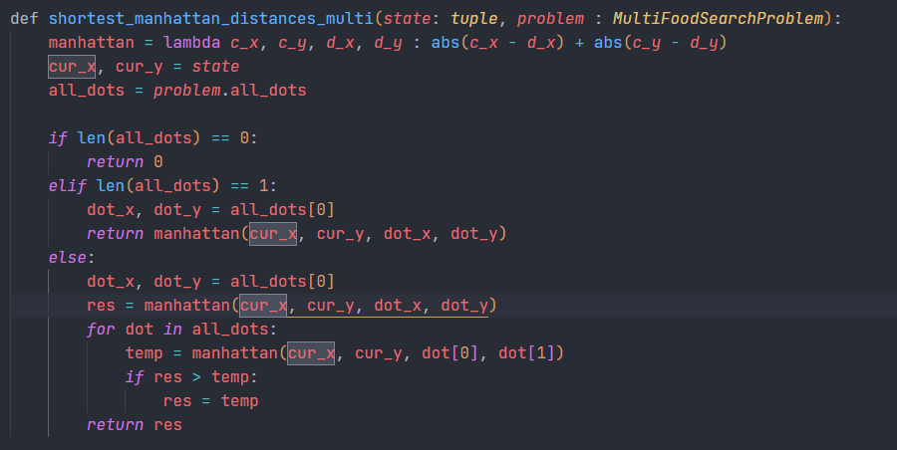
HEURISTIC & MULTIFOODSEARCHPROBLEM
Hàm heuristic và vai trò của nó trong bài toán MultiFoodSearchProblem:
shortest_manhattan_distances_multi(): Hàm này sẽ tính toán khoảng cách Manhattan ngắn nhất từ trạng thái hiện tại đến điểm ăn gần nhất trên bản đồ. Nếu không có điểm ăn nào còn lại, hàm trả về 0.

Slide 17
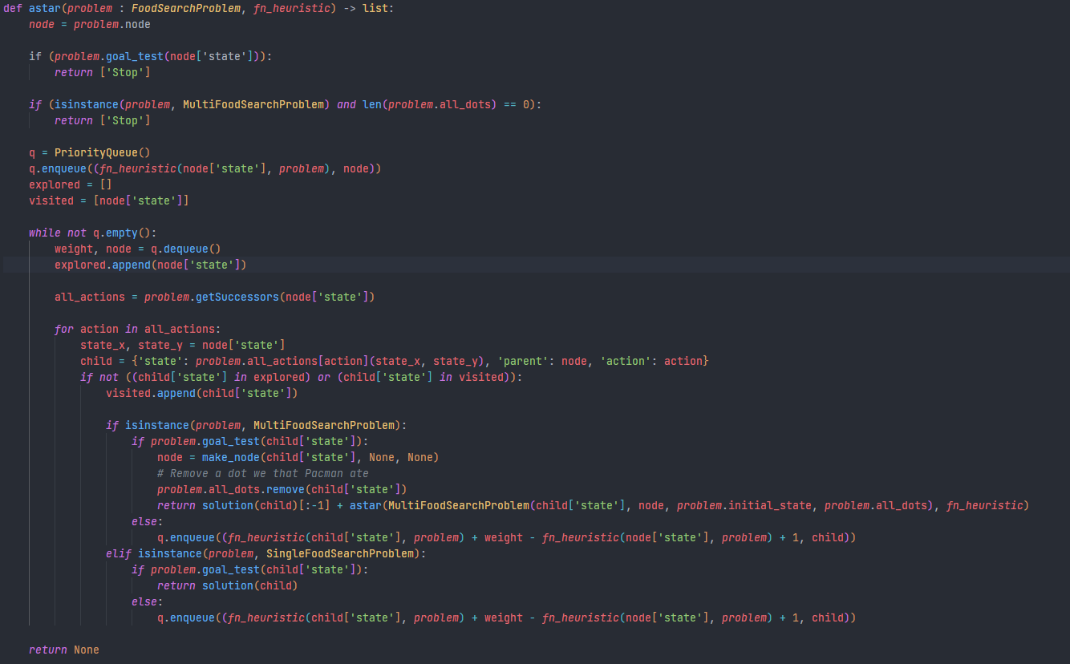
A_STAR WITH SINGLE, MULTI FOODSEARCHPROBLEM
Hàm heuristic và vai trò của nó trong cả 2 bài toán Single, Multi FoodSearchProblem:
astar(problem : FoodSearchProblem, fn_heuristic): có chức năng tìm kiếm đường đi tối ưu từ trạng thái hiện tại đến trạng thái đích dựa trên hàm heuristic và giải thuật A*. Hàm trả về đường đi tối ưu nếu tồn tại hoặc None nếu không tìm được đường đi.

Slide 18
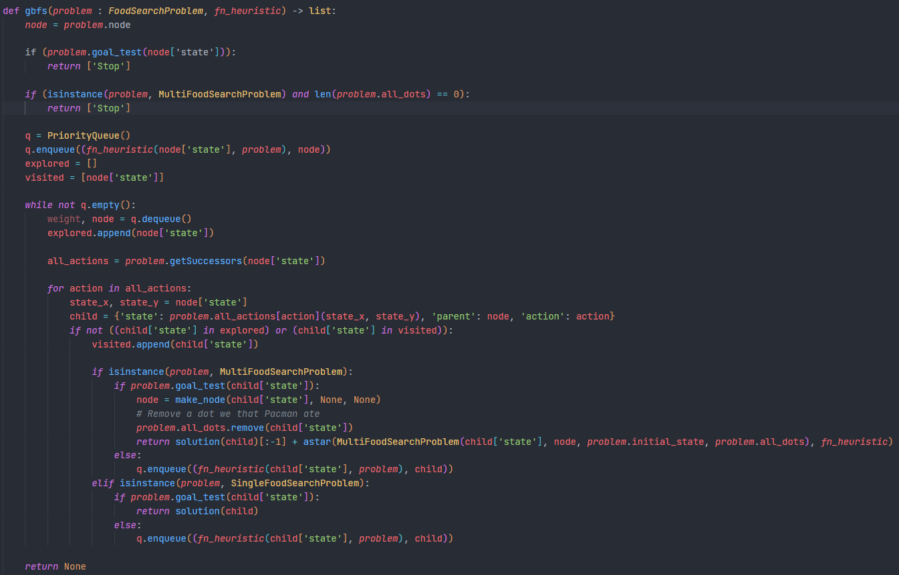
GBFS
Hàm heuristic và vai trò của nó trong cả 2 bài toán Single, Multi FoodSearchProblem:
gbfs(problem : FoodSearchProblem, fn_heuristic): hàm gbfs này là một thuật toán tìm kiếm theo chiều rộng đầu tiên. Nó hoạt động bằng cách lặp lại việc duyệt qua các trạng thái con của các trạng thái hiện tại, tạo ra các nút mới cho đến khi đạt được trạng thái đích. Trong quá trình duyệt, gbfs sử dụng một hàng đợi ưu tiên để theo dõi trạng thái mới được thêm vào và sắp xếp chúng theo ước tính độ lớn của hàm heuristic.

Slide 19
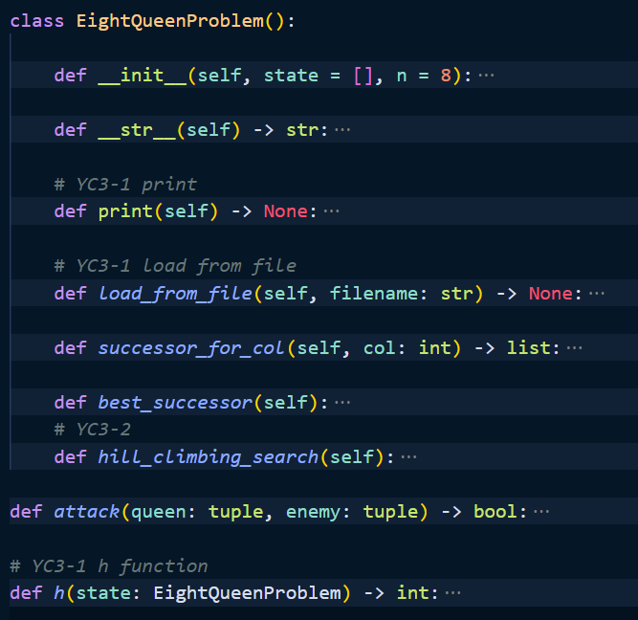
TỔNG QUAN CÂU 3
LOCAL SEARCH

Slide 20
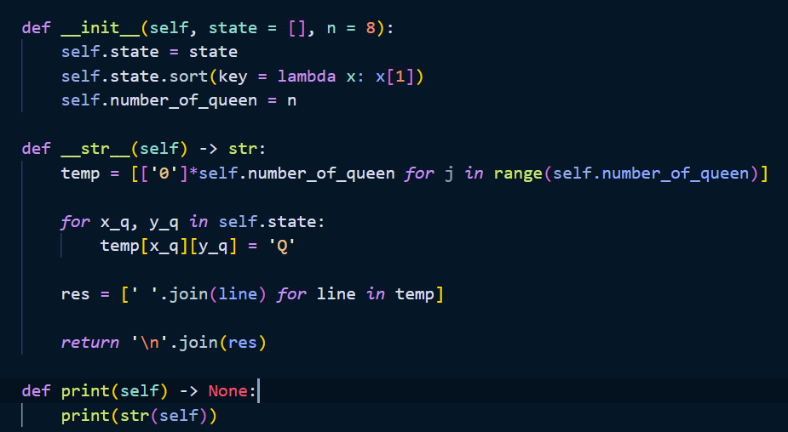
Gỉai
GIẢI THUẬT
Khởi tạo trạng thái cũng như in ra chuỗi đại diện cho bàn cờ:
Hàm init(self, state = [], n = 8): Hàm khởi tạo của class EightQueenProblem, mặc định state là một list rỗng và n = 8. state chứa các vị trí của các quân hậu trên bàn cờ.
Hàm str(self) -> str: Hàm trả về một chuỗi đại diện cho bàn cờ với các quân hậu đã được đặt ở các vị trí tương ứng.
Hàm print(self) -> None: Hàm này in ra chuỗi đại diện cho bàn cờ.

Slide 21
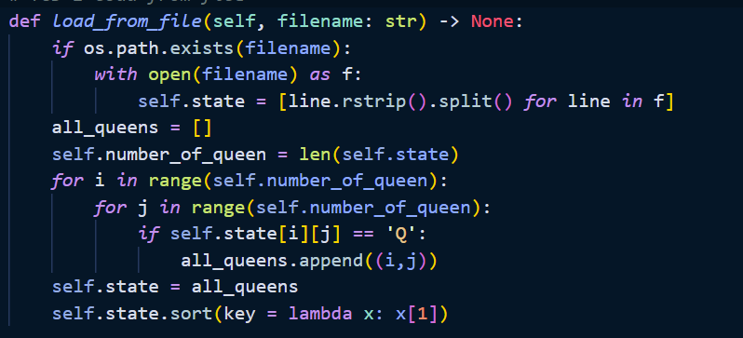
LOAD FILE
Nếu file tồn tại, hàm sẽ đọc nội dung file đó và lưu vào biến self.state dưới dạng một danh sách các list.
Tiếp theo, hàm tìm tất cả các quân hậu trong trò chơi 8 quân hậu dựa trên nội dung đã đọc được từ file và lưu chúng vào danh sách all_queens.
Sau đó, hàm cập nhật lại self.state thành danh sách tọa độ của tất cả các quân hậu và sắp xếp chúng theo thứ tự tăng dần của cột.

Slide 22
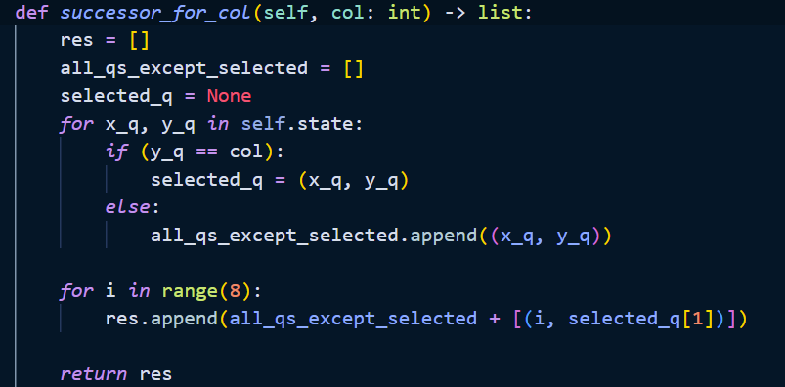
HÀM TRẢ VỀ TẤT CẢ TRẠNG THÁI
Hàm successor_for_col trả về tất cả các trạng thái con của trạng thái hiện tại mà có thể tạo ra bằng cách di chuyển quân hậu ở cột được chỉ định đến một hàng mới.
Lặp qua tất cả các cặp tọa độ (x_q, y_q) của các quân hậu trong trạng thái hiện tại. Nếu y_q bằng với cột được chỉ định, gán selected_q thành quân hậu có tọa độ (x_q, y_q). Nếu không, thêm quân hậu có tọa độ (x_q, y_q) vào danh sách all_qs_except_selected.
Lặp qua tất cả các hàng có thể chứa quân hậu (hàng từ 0 đến 7), thêm một bộ giá trị mới vào danh sách res. Bộ giá trị này bao gồm tất cả các quân hậu trong danh sách all_qs_except_selected và thêm một quân hậu mới ở cột được chỉ định vào hàng hiện tại.

Slide 23
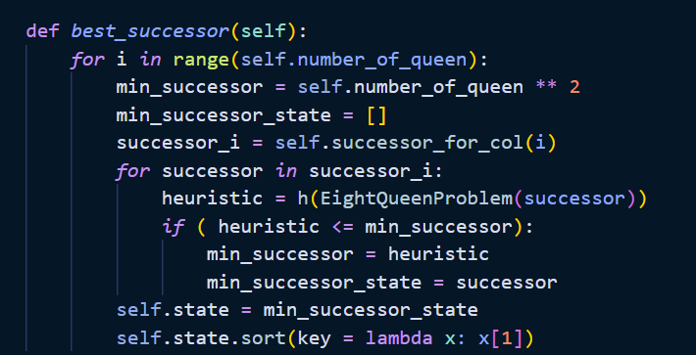
HÀM TRẢ VỀ TẤT CẢ TRẠNG THÁI
Hàm best_successor tìm trạng thái con tốt nhất của trạng thái hiện tại.
Hàm tìm tất cả các trạng thái kế tiếp có thể được tạo ra bằng cách di chuyển quân hậu và tính giá trị hàm heuristic của từng trạng thái kế tiếp. Giá trị heuristic được sử dụng để ước lượng độ tốt của một trạng thái, bằng cách tính toán số lượng xung đột giữa các quân hậu trong trạng thái đó.
Sau khi tính toán giá trị heuristic của tất cả các trạng thái kế tiếp, hàm chọn trạng thái kế tiếp tốt nhất bằng cách chọn trạng thái có giá trị heuristic nhỏ nhất (tức là ít xung đột nhất giữa các quân hậu). Nếu có nhiều trạng thái có cùng giá trị heuristic nhỏ nhất, hàm chọn một trạng thái bất kỳ trong số đó.
Cuối cùng, hàm cập nhật trạng thái hiện tại của bàn cờ thành trạng thái kế tiếp tốt nhất và sắp xếp lại các quân hậu trong trạng thái mới theo thứ tự cột tăng dần.

Slide 24
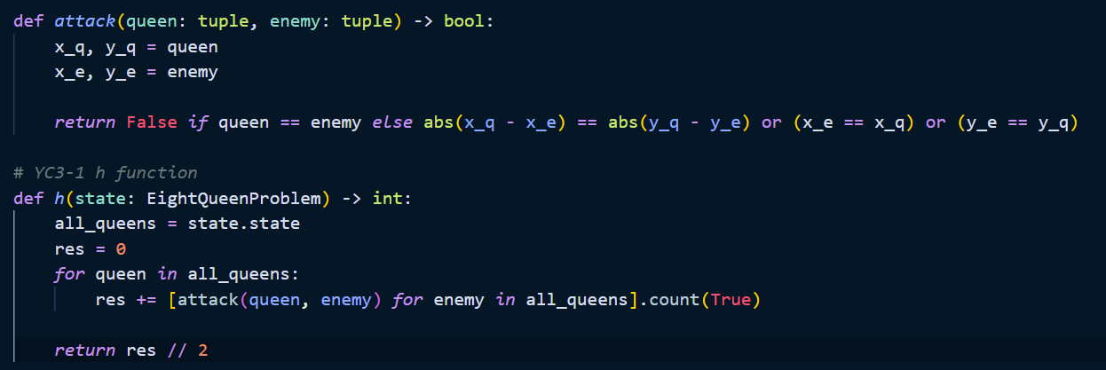
GIẢI THUẬT
Hàm attack kiểm tra xem có tấn công giữa 2 quân hậu hay không. Nó trả về True nếu các quân hậu tấn công lẫn nhau và False nếu không.
Hàm h tính toán giá trị hàm heuristic cho trạng thái hiện tại trong EightQueenProblem. Nó duyệt qua tất cả các cặp quân hậu và tăng giá trị của biến res lên 1 nếu chúng tấn công lẫn nhau. Tuy nhiên, mỗi cặp quân hậu sẽ được tính toán 2 lần nên kết quả được trả về sẽ chia đôi.

Slide 25
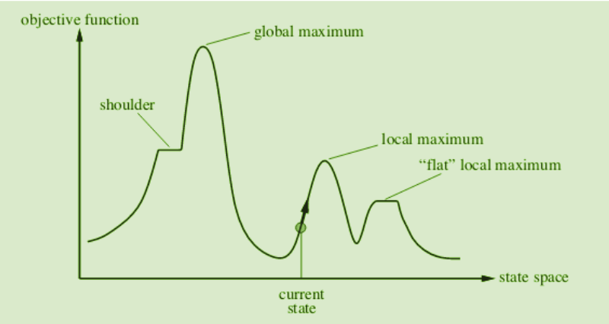
Diagram for Hill Climbing
Local Maximum: một trạng thái tốt hơn các trạng thái hàng xóm của nó, nhưng cũng có một trạng thái khác cao hơn nó.
Global Maximum: trạng thái tốt nhất có thể có trên địa hình không gian trạng thái. Nó có giá trị hàm mục tiêu cao nhất.
Current State: Đó là trạng thái trong biểu đồ địa hình mà một tác nhân đang hiện diện.
Flat local maximum: một không gian bằng phẳng trong địa hình, trong đó tất cả các trạng thái hàng xóm của trạng thái hiện tại đều có cùng một giá trị.
Shoulder: Nó là một khu vực bằng phẳng có một mép dốc.

Slide 26
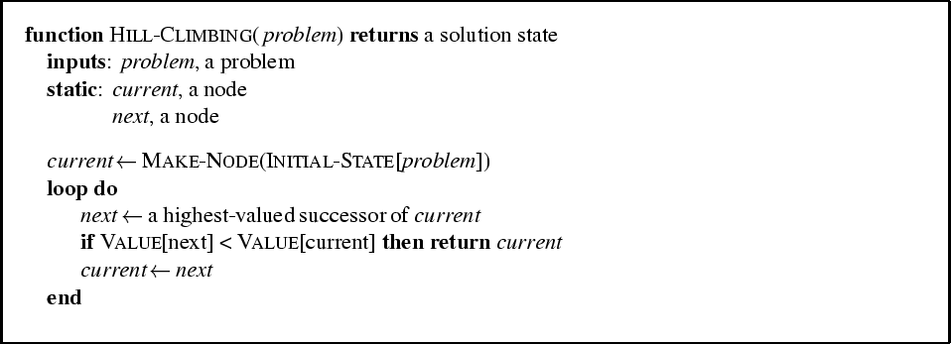
GIẢI THUẬT
def hill_climbing_search(self):
p_state = self.state
while True:
self.best_successor()
if (p_state == self.state):
break
else:
p_state = self.state

Slide 27
THUẬN LỢI VÀ KHÓ KHĂN
Thuận lợi | Khó khăn
Do có được một số mã giả mà giảng viên cung cấp nên việc giải quyết vấn đề dễ dàng hơn. | Khó khăn trong việc tìm lời giải tối ưu: Tìm ra lời giải tối ưu cho các thuật toán trên có thể đòi hỏi bạn phải thử nhiều phương pháp khác nhau và sử dụng nhiều kỹ thuật khác nhau để tối ưu hóa giải thuật của nhóm.
Có được một số nguồn tài liệu liên quan đến testcase giúp dễ dàng hơn trong việc đoán kết quả của các thuật toán. | Có rất nhiều ý kiến khác nhau về đường đi của pacman trong giải thuật gbfs về multiFoodSearch.
Do có thể chạy tay các thuật toán cũng như in ra từng kết quả trong lúc làm nên hạn chế được nhiều sai sót. | Khó khăn trong việc đánh giá hàm chi phí: Việc tìm kiếm giải pháp tốt trong bài toán 8 con hậu đòi hỏi phải đánh giá hàm chi phí của từng trạng thái. Đánh giá hàm chi phí này có thể rất phức tạp và tốn nhiều thời gian tính toán.

Slide 28
TÀI LIỆU THAM KHẢO
Russell, S., & Norvig, P. (2010). Artificial intelligence: A modern approach (3rd ed.). Prentice Hall Press.
Neller, T. (2010). Pac-Man and the Ghostly Adventures of DFS, BFS, and UCS. Computer Science Education, 20(1), 34-47. doi: 10.1080/08993408.2010.528028.
Zaremba, K. (2018). An Exploration of Pacman Agent Implementation. In Proceedings of the 2018 ACM SIGCSE Technical Symposium on Computer Science Education (pp. 769-774). doi: 10.1145/3159450.3159527.
Korf, R. E. (1999). Artificial intelligence search algorithms. Springer.
A. M. Mafoudi and N. Benouhiba, "A modified genetic algorithm for the eight queens problem," 2014 IEEE International Conference on Electronics, Energy and Measurement (ICEEM), Islamabad, 2014.
S. Maheshwari and A. Agarwal, "Solving the eight queens problem using genetic algorithm," 2015 IEEE International Conference on Electrical, Computer and Communication Technologies (ICECCT), Coimbatore, 2015, pp. 1-5.

Slide 29
BẢNG PHÂN CÔNG NHIỆM VỤ
Họ và tên | Nhiệm vụ | Mức độ hoàn thành
Nguyễn Quốc Anh | Hoàn thành các file code cho câu 2 Hoàn thành code cho ý 3.1 Soạn PowerPoint cho 2 ý trên | 100%
Nguyễn Vũ Tường | Hoàn thành các file code cho câu 1 Hoàn thành code cho ý 3.2 Soạn PowerPoint cho 2 ý trên | 100%
Võ Phú Vinh | Hoàn thành các file code cho câu 1 Hoàn thành code cho ý 3.2 Soạn PowerPoint cho 2 ý trên | 100%
Trần Thị Vẹn | Hoàn thành các file code cho câu 2 Hoàn thành code cho ý 3.1 Soạn PowerPoint cho 2 ý trên | 100%

Slide 30
NHÓM 4
CẢM ƠN MỌI NGƯỜI ĐÃ LẮNG NGHE BÀI THUYẾT TRÌNH!

